Slide 1
在宅介護実態調査 データ入力用ファイル手順書（R3.8月改）
このファイルはCSVファイルの作成を支援するツールです。データのエラーチェックは行っていません。作成したCSVファイルを認定ソフトへ取り込む際にエラーが検出された場合は都度手動により修正をしてください。
Rev.1.1

Slide 2
目次
１.新たにデータを作成する・・・・・・・・・・・・・・・・・・・・・・・・・・・・・・・・・・・・・・・ １
① ファイルを開く・・・・・・・・・・・・・・・・・・・・・・・・・・・・・・・・・・・・・・・・・・ １
② データの入力・・・・・・・・・・・・・・・・・・・・・・・・・・・・・・・・・・・・・・・・・・・ ２
③ データの入力ルール・・・・・・・・・・・・・・・・・・・・・・・・・・・・・・・・・・・・・・・・ ３
④ データの書き出し・・・・・・・・・・・・・・・・・・・・・・・・・・・・・・・・・・・・・・・・・ ４
⑤ CSVファイル出力の終了 ・・・・・・・・・・・・・・・・・・・・・・・・・・・・・・・・・・・・・・ ５
1

Slide 3

１.新たにデータを作成する ① ファイルを開く
「在宅介護実態調査 データ入力用ファイル（Ｒ３．８改）.xlsm」をエクセルで開きます。
このファイルはマクロを使用しています。ウィンドウズの設定でマクロが無効となっている場合は使用できません。各自治体のIT担当者等にご相談ください。また、ファイルサイズが大きいため開くのに時間がかかる場合があります。開いた後に以下のような注意が表示される場合がありますが、「コンテンツの有効化」をクリックしてください。
1

Slide 4
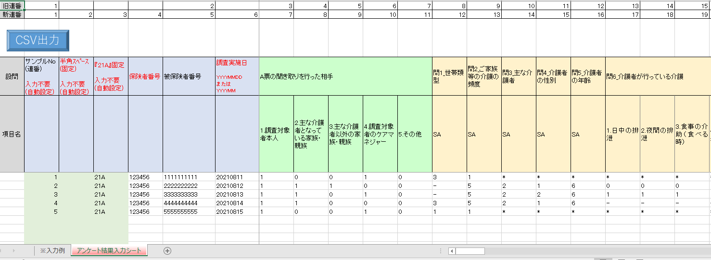
② データの入力
『アンケート結果入力シート』へ調査結果を入力します。
2

Slide 5
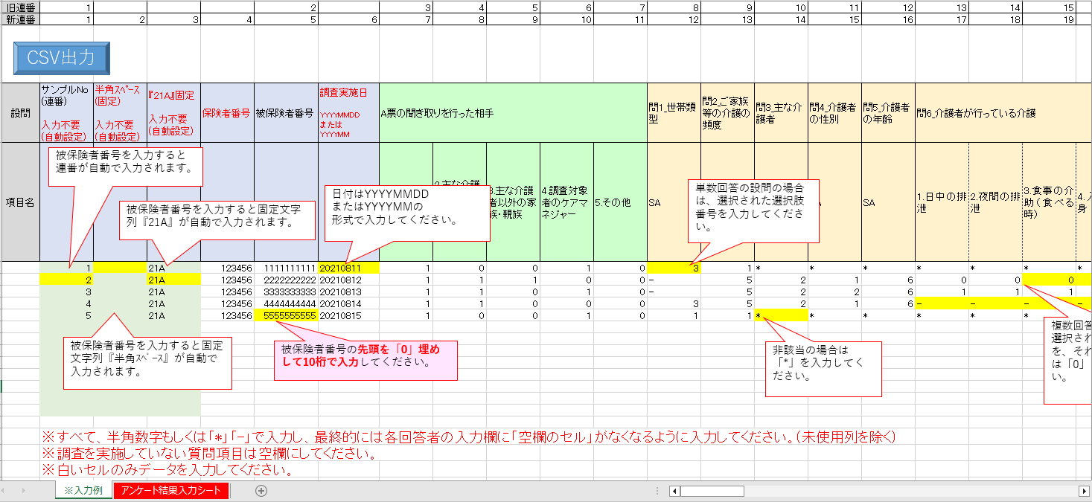
③ データの入力ルール
『在宅介護実態調査 データ入力用ファイル（Ｒ３．８改）.xlsm』ファイルの『※入力例』シートに入力ルールが記載されています。
3

Slide 6
④ データの書き出し
全件入力後、CSV出力ボタンをクリックしてCSVファイルを書き出します。
4

Slide 7
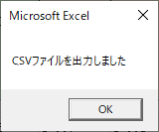
⑤ CSVファイル出力の終了
メッセージボックスが表示されたらCSV出力は完了です。
●CSVファイル出力先
『在宅介護実態調査 データ入力用ファイル（Ｒ３ ．８改）.xlsm』と同じフォルダに出力します。
●CSVファイル名
『CSV出力』ボタンを押下した日時をファイル名にし た『YYYYMMDDhhmmss.CSV』として出力します。
例）C:\Users\[ユーザ名]\Desktop\20210730144212.csv
書き出されたCSVファイルを認定ソフト操作方法を参考に認定ソフトへの取り込みを行ってください。
5

